Slide 1
Séance d’information Master en Ingénieur de Gestion Directeur de programme : Prof. S. Limbourg
20 février 2024

Slide 2
Réforme des programmes : 1800 heures-personne de réunions

Slide 3
Les principaux changements en master
Programmes simplifiés, tous les cours à 5 ECTS !
Programmes généralistes
Langue étrangère
Structure tronc commun
Règles de crédit et volume horaire
Maintenir culture générale en gestion/économie
5 crédits en bloc1 et 5 crédits en bloc2
1 seul cours obligatoire pour tous les étudiants
Cours dédiés aux axes transversaux + interdisciplinarité
Cours de stratégie et de leadership obligatoires
Nombre limité de cours à option + lien avec finalité
1 ECTS = 6 heures de présentiel
Tous les cours à 5 ECTS (sans exception)

Slide 4
Le lien avec la stratégie
La démarche scientifique
L’axe « sustainable »
L’axe « digital »
L’axe « entrepreneurship »

Slide 5
La démarche scientifique - Master
Bloc 1
Scientific Methods in Management/Economics (5 ECTS)
Bloc 2
TFE et stage (25 ECTS)

Slide 6
L’axe « sustainable » - Master
Sustainable Finance
Life Cycle Management
Reporting and Metrics for Sustainability
Un cours (5 ECTS) à choisir parmi :
avec un partim commun « Sustainable Business Models: a Serious Game »

Slide 7
L’axe « digital » - Master
Business Analytics (5 ECTS)
Models and Methods in Applied Statistics (5 ECTS) cours en option
Forecasting and Microsimulation (5 ECTS) cours en option

Slide 8
L’axe « entrepreneurship »
Entrepreneurship and Innovation (5 ECTS)

Slide 9
Tronc commun

Slide 10
Master en ingénieur de gestion
Cours Bloc 1 (dès 2024-2025) | Quadrimestre | ECTS
Leadership | Q1 | 5
International Strategy | Q1 | 5
Choose two courses among: Models and Methods in Applied Statistics eCommerce Methods and Techniques International Business Engineering Seminar Environmental Management International Marketing Seminar | Q1 | 10
Language | Q2 | 5
Choose one “Sustainability” course among: Sustainable Finance Life Cycle Management Reporting and Metrics for Sustainability | Q2 | 5
Business Analytics | Q2 | 5
Choose one course among: Corporate Finance – Lectures and Seminars Information Technology Management / Forecasting and Microsimulation Projets technologiques innovants | Q2 | 5
Scientific Methods in Management | TA | 5
Specialization | Q2 | 15

Slide 11
Master en ingénieur de gestion
Cours Bloc 2 (à partir de 2025-2026) | Quadrimestre | ECTS
Change Management | Q1 | 5
Entrepreneurship and Innovation | Q1 | 5
Language | Q1 | 5
Skills Portfolio | TA | 5
Project Thesis or Research Thesis + Internship | TA | 25
Specialization | Q1 | 15

Slide 12
Finalités A choisir avant le 31/10

Slide 13
Finalités Spécialisées
Le programme de master en ingénieur de gestion se décline en plusieurs finalités spécialisées :
Financial Engineering
Intrapreneurship and Management of Innovation Projects
Supply Chain Management and Business Analytics
Sustainable Performance Management
Masters transversaux
Digital Business
Sciences et Technologies
Selon le choix de finalité, le programme est complètement dispensé en anglais ou bilingue anglais/français

Slide 14
Financial Engineering - Julien Hambuckers
Cours Bloc 1 (dès 2024-2025) | Quadrimestre | ECTS
Financial Derivatives | Q2 | 5
Financial Mathematics and Stochastic Calculus | Q2 | 5
Investments and Portfolio Management | Q2 | 5
Cours Bloc 2 (à partir de 2025-2026) | Quadrimestre | ECTS
Financial Risk Modeling | Q1 | 5
Choose two courses among: Advanced Corporate Finance and Modeling Advanced Statistical Methods in Finance Empirical Methods in Financial Markets - Theory and Applications Energy market and regulation Strategic Financial Analysis | Q1 | 10

Slide 15
Intrapreneurship and Management of Innovation Projects - Olivier Lisein
Cours Bloc 1 (dès 2024-2025) | Quadrimestre | ECTS
Economics of Innovation | Q2 | 5
Innovation Project Definition and Development (partim I) | Q2 | 5
Strategy and Business Model Generation | Q2 | 5
Cours Bloc 2 (à partir de 2025-2026) | Quadrimestre | ECTS
Consultant Roles and Responsibilities : Part 1 : Self-Positioning and Stakeholder Management Part 2 : Stimulation of Collective Intelligence | Q1 | 5
Innovation Project Definition and Development (partim II) | Q1 | 5
Leadership in Project and Change Management | Q1 | 5

Slide 16
Supply Chain Management and Business Analytics - Yasemin Arda
Cours Bloc 1 (dès 2024-2025) | Quadrimestre | ECTS
Computational Optimization | Q2 | 5
Logistics and Transportation | Q2 | 5
Operations Planning | Q2 | 5
Cours Bloc 2 (à partir de 2025-2026) | Quadrimestre | ECTS
Quality Ethics and Sustainability in Supply Chain Management | Q1 | 5
Choose two courses among: Distribution Management Supply Chain Capstone Project Web and Text Analytics | Q1 | 10

Slide 17
Sustainable Performance Management – Didier Van Caillie
Cours Bloc 1 (dès 2024-2025) | Quadrimestre | ECTS
Audit | Q2 | 5
Business Modeling, Control, and Planning | Q2 | 5
Sustainable Management Control | Q2 | 5
Cours Bloc 2 (à partir de 2025-2026) | Quadrimestre | ECTS
Performance Assessment | Q1 | 5
Risk Management and Internal Control | Q1 | 5
Choose one course among: International Finance Ethics, Regulation, and Compliance in Audit and Control | Q1 | 5

Slide 18
Présentations des différentes finalités
Financial Engineering par le Prof Julien Hambuckers, le vendredi 1er mars de 12 h 15 à 13 h au local 126
Soirée what’s next : Intrapreneurship and Management of Innovation Projects, le mercredi 3 avril à partir de 17h30
Soirée what’s next : Supply Chain Management and Business Analytics, le jeudi 18 avril de 18h30 à 20h
Sustainable Performance Management par le Prof. Van Caillie : le vendredi 23 février de 12h15 à 13h
Sciences et technologies (Programme IBE) par le Prof. Magali Herman : le mardi 12 mars de 12h15 à 13h15 au local 115

Slide 19
Finalités - Masters transversaux

Slide 21
Digital Business - Michaël Schyns
Cours Bloc 1 (dès 2024-2025) | Quadrimestre | ECTS
Advanced Topics in Digital Business | Q2 | 5
Object-oriented programming | Q2 | 5
Structures des données et algorithmes | Q2 | 5
Cours Bloc 2 (à partir de 2025-2026) | Quadrimestre | ECTS
Introduction to artificial intelligence | Q1 | 5
Database for management | Q1 | 5
Choose one course among: Introduction to computer networking Digital Business Capstone Project | Q1 | 5

Slide 22
Sciences et technologies - Magali Herman
Cours Bloc 1 (dès 2024-2025) | Quadrimestre | ECTS
Chimie industrielle | Q2 | 3
Systèmes logiques | Q2 | 4
Dessin technique et Conception assistée par ordinateur (CAO) | Q2 | 5
Technologie et usinage | Q2 | 3
Cours Bloc 2 (à partir de 2025-2026) | Quadrimestre | ECTS
Analyse des structures | Q1 | 5
Electrotechnique | Q1 | 3
Télécommunications | Q1 | 3
Thermodynamique appliquée | Q1 | 4

Slide 23
MAKE A DIFFERENCE
ADD EXPERIENCE TO YOUR CV
ATTEND A DOUBLE DEGREE

Slide 24
What is a double degree?
1 year HEC Liège
1 year partner University
120 ECTS Master
In two years-time, you can achieve two 120 ECTS Masters degrees, issued by two internationally recognized universities.

Slide 25
Available Double Degrees
Master in Business Engineering
Country | University | Specialization | Lang. | Mobility | Length mobility
Belgium | Universiteit Gent | Financial Engineering Supply Chain Mgt & Business Analytics | Dutch / Engl. | Block 1 | 10 months (Oct. → July)

Slide 26
Le Master en Ingénieur de Gestion –
Double degree
A Double Degree?
Anne GILLET
Room 155 – anne.gillet@uliege.be
(International Relations Office)

Slide 27
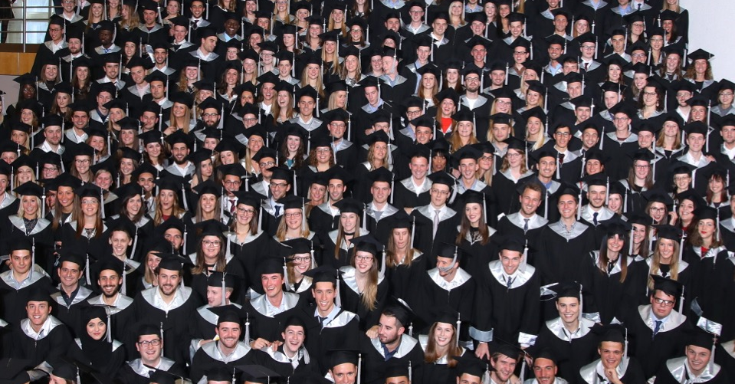
Le service
Corporate Relations
Alumni Network
& career Development
HEC LIEGE ALUMNI

Slide 28
Comment? - votre travail de fin d’étude - votre stage en Master 2 - les programmes Explort de l’AWEX - un ou deux séjours Erasmus - des activités extra-académiques mais aussi…
Votre CV se construit maintenant

Slide 29
… dès maintenant: - un stage volontaire durant l’été - être actif dans les OIC, HEC Consulting, HEC Advisory… - les field trips - participez à des concours: CFA, BCG, HEC BG,… - inscrivez-vous sur le Career Center de HEC Liège: votre CV, info. sur les entreprises , témoignages, articles, conseils,… - participez aux events/conférences de l’Ecole - et aux events du CR: What’s next : Intrapreneurs 3/4 et SCM 18/4
Votre CV se construit maintenant

Slide 30
- Plus de 60 entreprises partenaires : https://www.hec.uliege.be/fr/hec-decouvrez-les-partenaires-de-hec-liege - Plus de 100 entreprises membres du Groupe pour HEC Liège: https://www.groupehec.uliege.be/fr/groupehec - Plus de 19.100 alumni dont 30% à l’étranger dans 101 pays : https://www.hec.uliege.be/fr/hec-un-reseau-actif-a-l-international
Besoin d’aide? HEC Liège: une Ecole - un Réseau

Slide 31
Un RESEAU d’entreprises et d’Alumni de secteurs variés, villes et pays différents POUR VOUS Que vous pouvez solliciter pour vos stages, vos travaux de fin d’étude, votre recrutement.
HEC Liège: une Ecole - un Réseau

Slide 32
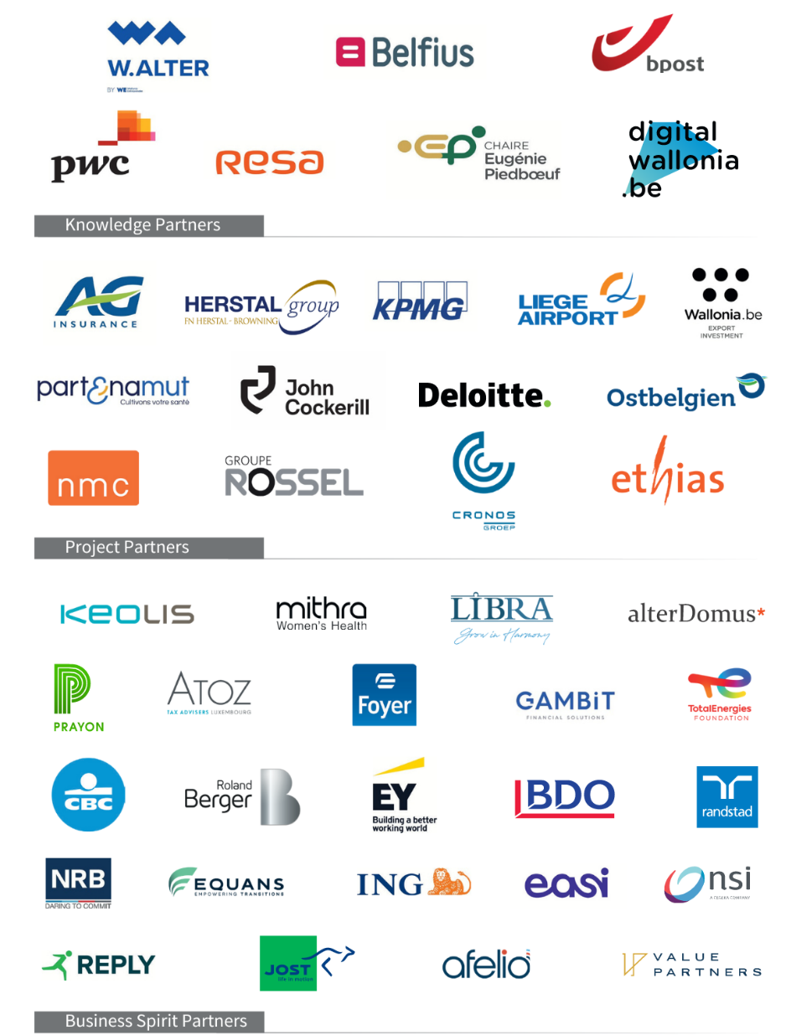
Nos partenaires
Mais aussi…
BCG
Roland Berger
McKinsey
Broptimize
Ormit
Et beaucoup de PME, membres du Groupe pour HEC Liege
xxxxxxxxxxxxxxxxxxxxxxxxxxxxxxxxxxxxxx
Notes:
SD: HEC Liege has many partnerships with specific companies. Here you can find the companies with which we have privileged contacts and many contacts with the board or the human ressources department (in Belgium or abroad).
Feel free to contact us if you need specific contacts in these companies.
According to the amount they give to the school, or to their marketing policy, not all of our partners have the same visibility.
As you can see: we have various sectors: of course the Big 4+BDO, the Banks (Belfius, CBC, ING), Insurance (AG, Ethias, Flora), IT (NRB, Afelio, NSI) , the industry (JC, Prayon, NMC, Herstal Group, Equans), in logistics (Lg Airport, Jost, Keolis), in the Media with Le Groupe Rossel, in Energy (Broptimize and Resa, Total, in Finance (Reply and Gambit) but also Consulting companies (Accenture, Value Partners and also: Bain, BCG, RB or McKinsey). As you can see : a huge rang of sectors.

Slide 33
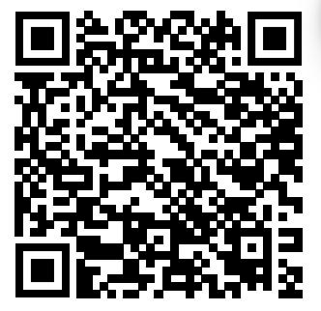
Le Service Corporate Relations, Career Development & Alumni Network: à votre disposition
Construisez votre CV ,
ensemble
nous le valoriserons
hec-corporaterelations@uliege.be
Bureaux: hall principal – N1 – 007,008, 026

Slide 34
Informations complémentaires
Prof. Sabine Limbourg (Directeur du programme)
Mme Marie-Gabrielle Boxus (Responsable programmes)
Marie-Gabrielle.Boxus@uliege.be (bureau 157)
Mme Christine Puit (Responsable programmes transdisciplinaires)
Christine.Puit@uliege.be
Mme Yentl Pichler (Apparitrice)

